Slide 1

Session
자연어 처리
실습 하기

Slide 2


LSTM을 사용하여 리뷰 감성을 분석할 수 있다.
CONTENTS
CONTENTS
1
LSTM 활용 감성분석
“딥 러닝을 이용한 자연어 처리 입문” 도서 내 예제를 통해 배워가는 자료!
https://wikidocs.net/94748

Slide 3
3. 딥러닝 모형 실습 (LSTM)
NLP ( Natural Language Processing)
1
텍스트 처리
7
텍스트 전처리 - 고급
2
텍스트 전처리 - 기본
8
자연어처리 구조
3
텍스트 전처리 – 인코딩 기본
9
트랜스포머
4
텍스트 전처리 – 인코딩 고급
10
트랜스포머 - 심화
5
실 사례를 통해 알아보는 자연어처리
6
딥러닝 모델

Slide 4
1. 텍스트 정제

Slide 5

Cleaning and organizing is a practice not project
- Meagan Francis

Slide 6
1. 텍스트 정제
1.오타 수정 (Correction of Typos)
오류로 인한 의미 잘못 전달
사전을 통해 바르게 고정
PEN
FAN

Slide 7
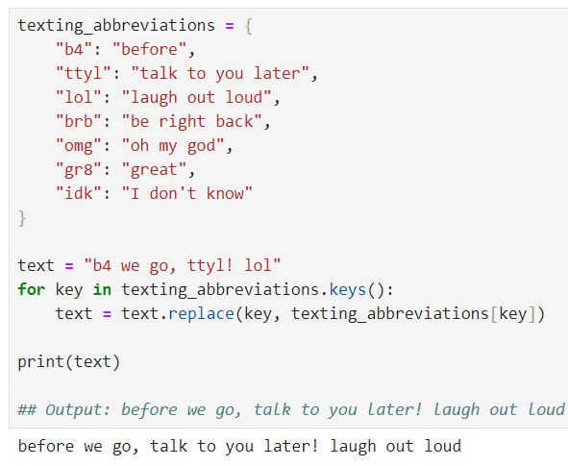
1. 텍스트 정제
2. 매핑 및 교체
속어 (slang) 등의 정보 전달 오류
속어 매핑
texting_abbreviations = {
"b4": "before",
"ttyl": "talk to you later",
"lol": "laugh out loud",
"brb": "be right back",
"omg": "oh my god",
"gr8": "great",
"idk": "I don't know"
}
text = "b4 we go, ttyl! lol"
for key in texting_abbreviations.keys():
text = text.replace(key, texting_abbreviations[key])
print(text)

Slide 8
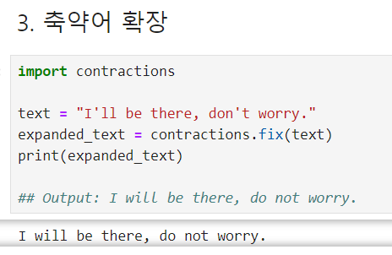
1. 텍스트 정제
3. 축약어 확장
축약어(don’t) 등으로 정보 전달 오류
축약어 확장 (don’t -> do not)
import contractions
text = "I'll be there, don't worry."
expanded_text = contractions.fix(text)
print(expanded_text)
## Output: I will be there, do not worry.

Slide 9
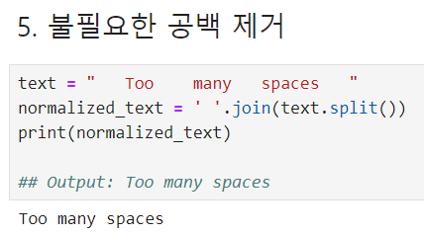
1. 텍스트 정제
5. 불필요한 공백 제거
불필요한 공백으로 해석 오류
공백제거 처리 로직 적용
text = " Too many spaces "
normalized_text = ' '.join(text.split())
print(normalized_text)
## Output: Too many spaces

Slide 10
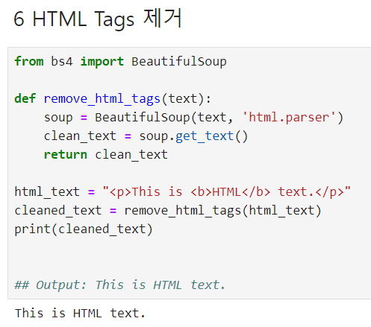
1. 텍스트 정제
6. HTML Tags 제거
불필요한 HTML 태그 정보로 데이터 증가
bs4 활용 태그 정리
from bs4 import BeautifulSoup
def remove_html_tags(text):
soup = BeautifulSoup(text, 'html.parser')
clean_text = soup.get_text()
return clean_text
html_text = "<p>This is <b>HTML</b> text.</p>"
cleaned_text = remove_html_tags(html_text)
print(cleaned_text)
## Output: This is HTML text.

Slide 11
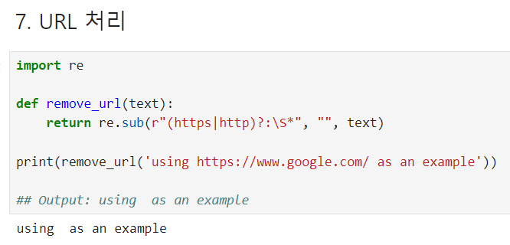
1. 텍스트 정제
7. URL 처리
URL은 자주 변화하고 제거 대상임
정규표현식 활용 제거
import re
def remove_url(text):
return re.sub(r"(https|http)?:\S*", "", text)
print(remove_url('using https://www.google.com/ as an example'))
## Output: using as an example

Slide 12
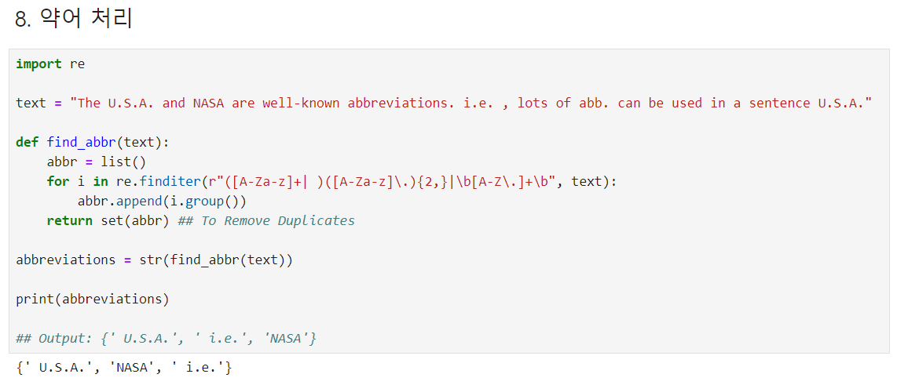
1. 텍스트 정제
8. 약어 처리
약어는 학습 등 처리 대상에서 제거 필요
정규표현식 활용 제거
import re
text = "The U.S.A. and NASA are well-known abbreviations. i.e. ,\
lots of abb. can be used in a sentence U.S.A."
def find_abbr(text):
abbr = list()
for i in re.finditer(r"([A-Za-z]+| )([A-Za-z]\.){2,}|\b[A-Z\.]+\b",
text):
abbr.append(i.group())
return set(abbr) ## To Remove Duplicates
abbreviations = str(find_abbr(text))
print(abbreviations)

Slide 13
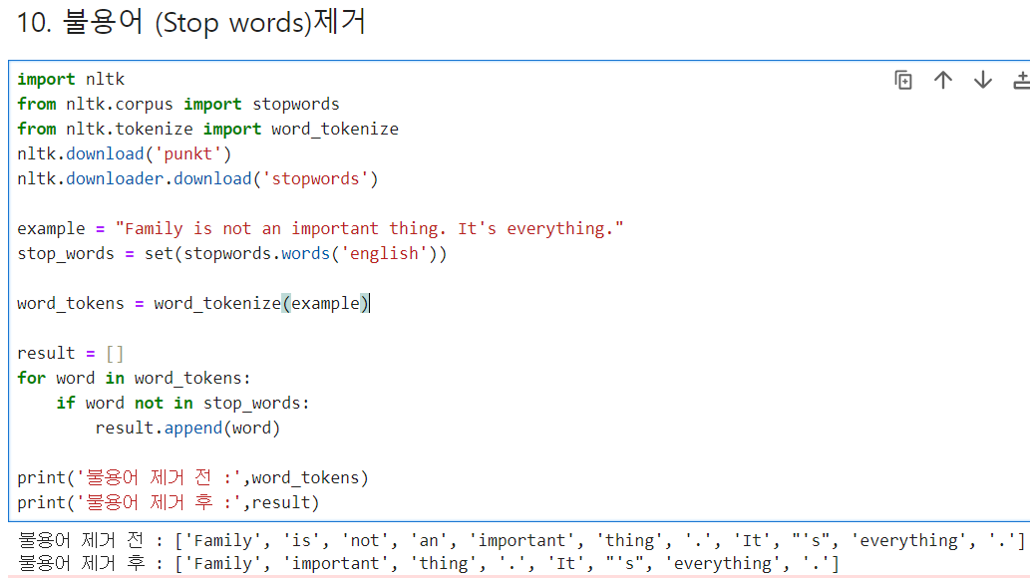
1. 텍스트 정제
10. 불용어 (Stopwords) 제거
https://www.ranks.nl/stopwords/korean
I, am, me 등의 불용어는 정보제공 안함 (데이터 크기만 증가)
라이브러리 활용 제거
import nltk
from nltk.corpus import stopwords
from nltk.tokenize import word_tokenize
nltk.download('punkt')
nltk.downloader.download('stopwords')
example = "Family is not an important thing. It's everything."
stop_words = set(stopwords.words('english'))
word_tokens = word_tokenize(example)
result = []
for word in word_tokens:
if word not in stop_words:
result.append(word)
print('불용어 제거 전 :',word_tokens)
print('불용어 제거 후 :',result)

Slide 14
2. 텍스트 전처리 - 기본

Slide 15
텍스트 데이터 구조화 및 수치화

Slide 16
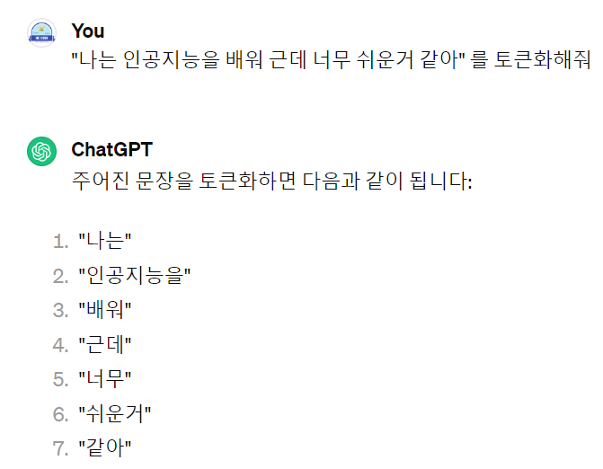
2. 텍스트 전처리 - 기본
1. 토큰화 (Tokenization)
정의: 텍스트를 더 작은 단위의 토큰으로 변경
감정분석
언어 번역
음성 인식
토큰 패턴 이해
지능형 챗봇

Slide 17
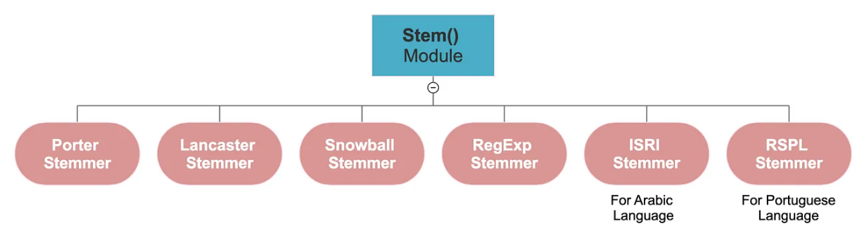
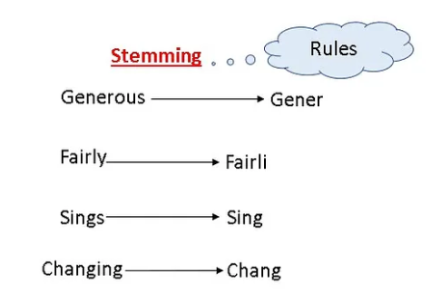
2. 텍스트 전처리 - 기본
2. stemming (어간 추출)
정의: 룰 베이스로 단어의 어간을 추출
읽다
읽고
읽
읽었다

Slide 18
2. 텍스트 전처리 - 기본
2. stemming (어간 추출)
I, am, me 등의 불용어는 정보제공 안함 (데이터 크기만 증가)
라이브러리 활용 제거
from nltk.stem import SnowballStemmer
# Specify the language for the stemmer (e.g., English)
stemmer = SnowballStemmer("english")
words = ["running", "flies", "happily", "better", "jumps", "happiest"]
stemmed_words = [stemmer.stem(word) for word in words]
print(stemmed_words)
## Output: ['run', 'fli', 'happili', 'better', 'jump', 'happiest']

Slide 19
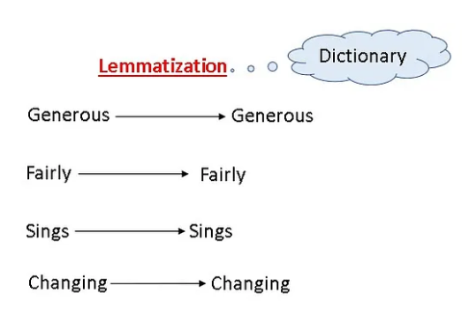
2. 텍스트 전처리 - 기본
3. Lemmatization (표제어 추출)
정의: 어간 추출과는 달리, 표제어 추출은 실제 사전 단어인 '표제어(lemma)'를 생성 원래 단어와 동일한 의미를 전달하는 유효한 용어 획득 가능
읽는다
읽었다
읽다
읽고

Slide 20
2. 텍스트 전처리 - 기본
3. Lemmatization (표제어 추출)
I, am, me 등의 불용어는 정보제공 안함 (데이터 크기만 증가)
라이브러리 활용 제거
import nltk
from nltk.stem import WordNetLemmatizer
nltk.download('wordnet')
words = ["running", "flies", "happily", "better", "jumps", "happiest"]
lemmatizer = WordNetLemmatizer()
lemmatized_words = [lemmatizer.lemmatize(word) for word in words]
print(lemmatized_words)
## Output: ['running', 'fly', 'happily', 'better', 'jump', 'happiest']

Slide 21
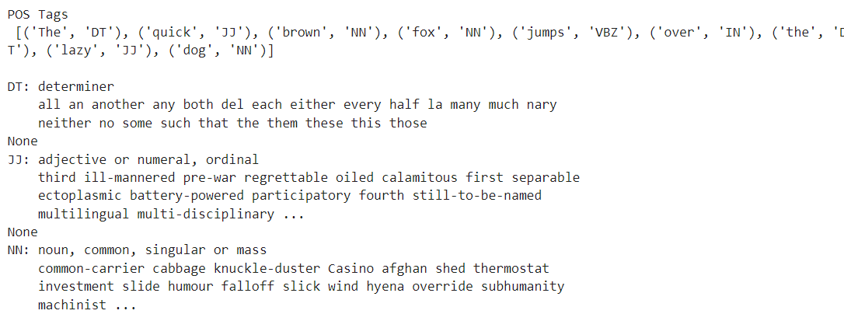
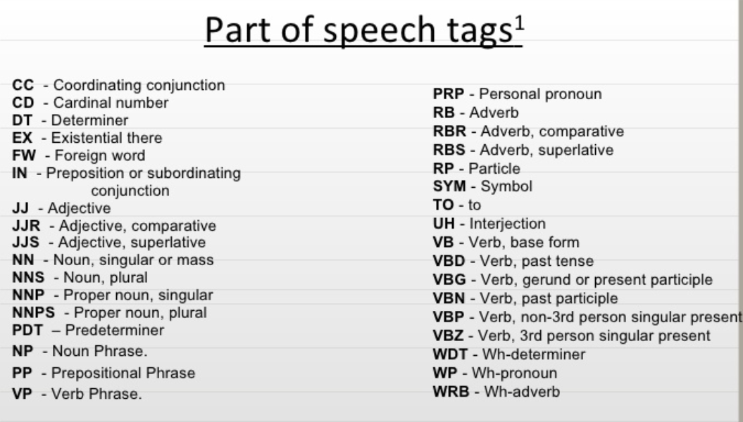
2. 텍스트 전처리 - 기본
4. 품사 태깅
정의: 텍스트의 명사, 동사 등의 구조를 파악할 수 있음
import nltk
nltk.download('punkt')
nltk.download('averaged_perceptron_tagger')
sentence = "The quick brown fox jumps over the lazy dog"
words = nltk.word_tokenize(sentence)
pos_tags = nltk.pos_tag(words)
print("")
print("POS Tags\n", pos_tags, "\n")
nltk.download('tagsets')
# Print the descriptions
for (word, tag) in pos_tags:
print(nltk.help.upenn_tagset(tagpattern=tag))

Slide 22
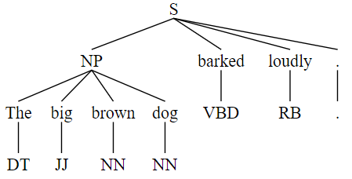
2. 텍스트 전처리 - 기본
5. 청킹 (Chunking)
정의: 구문이나 의미의 기본 구성 요소를 식별
import nltk
from nltk.tree import Tree
# Download NLTK data (if not already downloaded)
nltk.download('punkt')
nltk.download('averaged_perceptron_tagger')
nltk.download('maxent_ne_chunker')
nltk.download('words')
sentence = "The big brown dog barked loudly."
words = nltk.word_tokenize(sentence)
pos_tags = nltk.pos_tag(words)
chunked = nltk.ne_chunk(pos_tags)
reg_exp = "NP: {<DT>?<JJ>*<NN>*}"
rp = nltk.RegexpParser(reg_exp)
result = rp.parse(chunked)
result
The big brown dog barked loudly." 라는 문장에서 청킹은 "The big brown dog"가 명사구이고, "barked loudly"가 동사구임을 식별 컴퓨터가 문장의 구조를 더 쉽게 이해할 수 있게 함

Slide 23
3. 텍스트 전처리 – 인코딩 기본

Slide 24
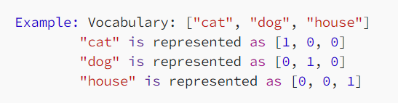
3. 텍스트 전처리 – 인코딩 기본
1. 이산 분포 (one-hot encoding)
정의: 단어의 인덱스로 0,1 인코딩

Slide 25
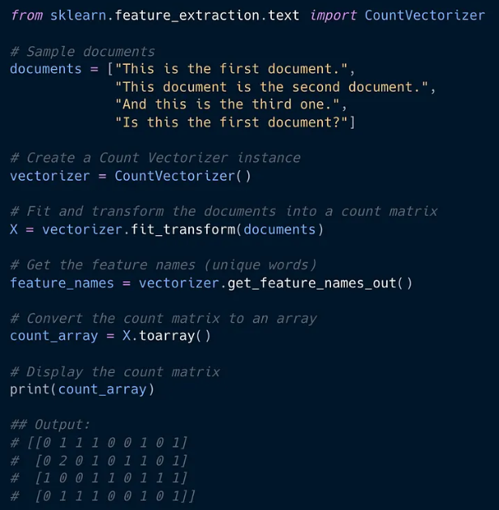
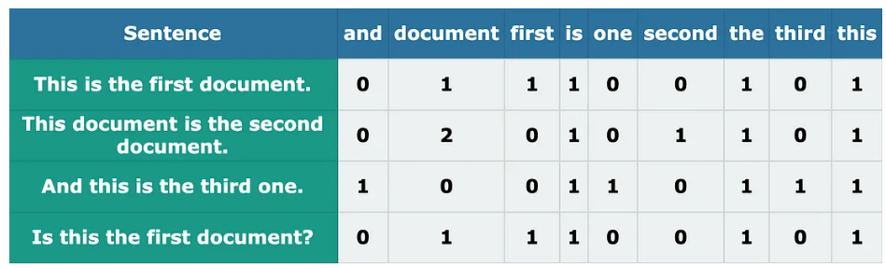
3. 텍스트 전처리 – 인코딩 기본
2. Bag Of Words (BOW)
정의: 단어의 발생 횟수를 세어 문서를 표현

Slide 26
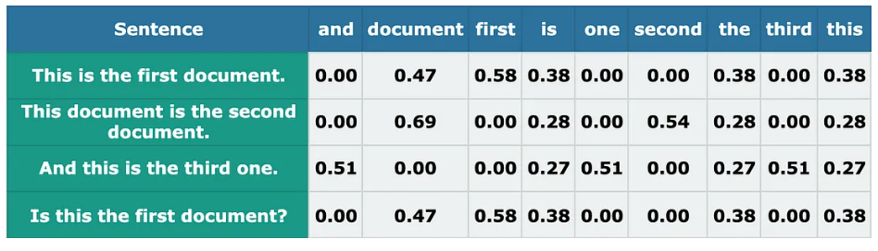
3. 텍스트 전처리 – 인코딩 기본
3. TF-IDF (Term Frequency-Inverse Document Frequency)
정의: 단어의 빈도를 계산하여 문서 내에서의 빈도와 전체 빈도를 비교하여 가중치 할당
Term Frequency: 문서 내 단어 발생 빈도 (해당 단어 개수 / 전체 단어 개수)
from sklearn.feature_extraction.text import TfidfVectorizer
documents = ["This is the first document.",
"This document is the second document",
"And this is the third one",
"Is this the first documents?"]
vetorizer = TfidfVectorizer()
tfidf_matrix = vetorizer.fit_transform(documents)
# 고유 단어 이름만 추출
feature_names = vetorizer.get_feature_names_out()
tfidf_array = tfidf_matrix.toarray()
# 표시
print(tfidf_array)

Slide 27
4. 텍스트 전처리 – 인코딩 고급

Slide 28
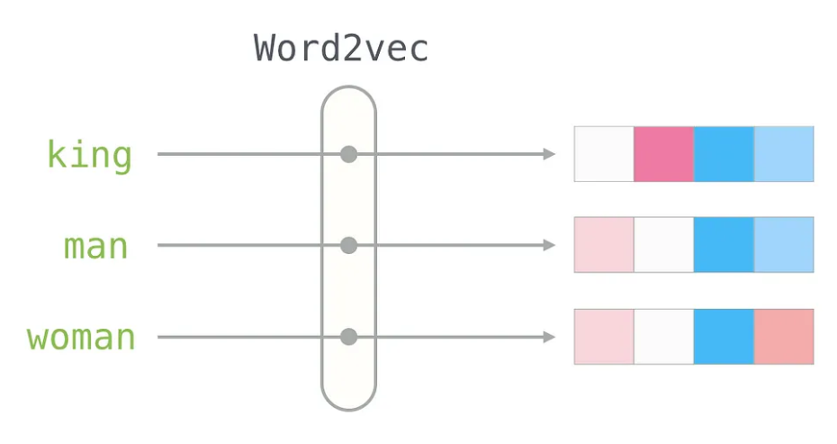
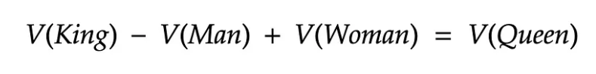
4. 텍스트 전처리 – 인코딩 고급
1. Word2Vec 임베딩
정의: 단어의 빈도를 계산하여 문서 내에서의 빈도와 전체 빈도를 비교하여 가중치 할당

Slide 29
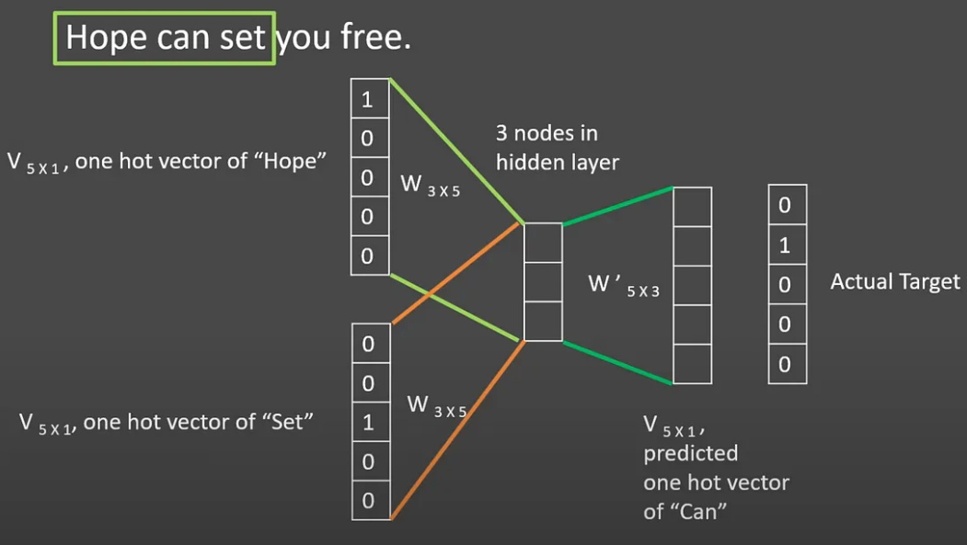
4. 텍스트 전처리 – 인코딩 고급
1. Word2Vec 임베딩
정의: 단어의 빈도를 계산하여 문서 내에서의 빈도와 전체 빈도를 비교하여 가중치 할당
Hope can set you free"라는 문장이 있고
창 크기가 3입니다.
먼저 연속된 3개의 단어쌍이
첫 번째 쌍은 "Hope can set"입니다.
여기서 우리는 "Hope"의 One Hot Encoded
벡터를 사용하고 창 크기와 같은 크기의
숨겨진 레이어에 전달하여 중심 단어
'can'을 예측

Slide 30
1. LSTM 활용 감성분석
“딥 러닝을 이용한 자연어 처리 입문” 도서 내 예제를 통해 배워가는 자료! 일부 변형본 https://wikidocs.net/44249

Slide 31
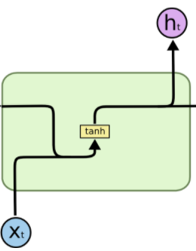
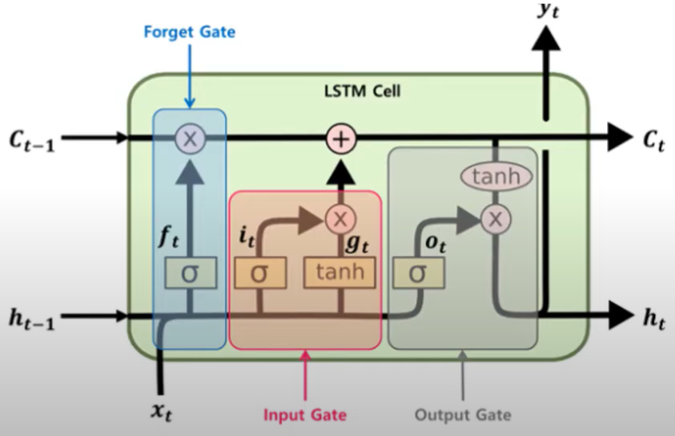
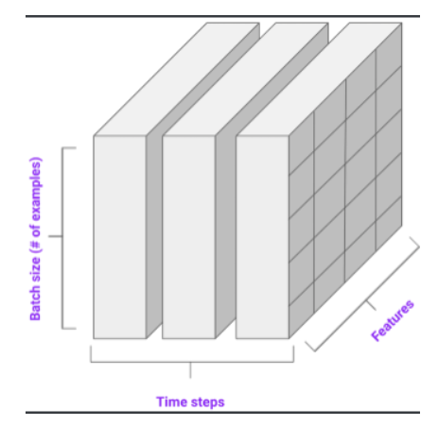
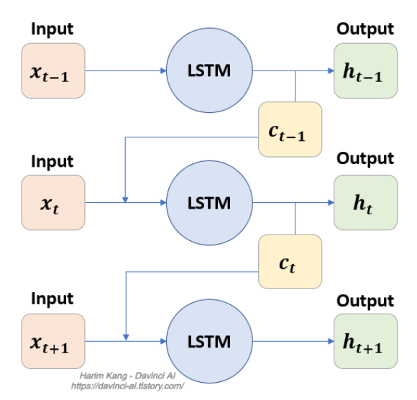
3. 딥러닝 모형 실습 (LSTM)
LSTM (Long Short Term Memory)
1
RNN의 한 종류로 긴 의존기간을 학습할 수 있음 (1997)
2
Forget: 과거정보잊기 Input: 현재정보기억 Output: 최종결과
3
출력 값 이외에 LSTM 셀 사이에 셀 상태가 존재

Slide 32
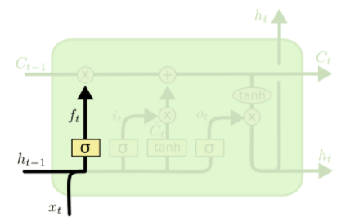
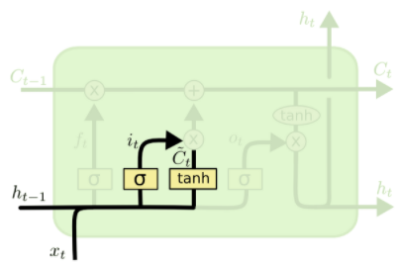
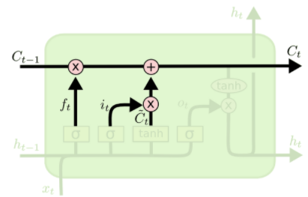
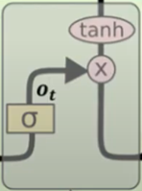
3. 딥러닝 모형 실습 (LSTM)
LSTM (Long Short Term Memory)
Forget Gate
Input Gate
Output Gate
과거 Cell State에서 정보 버릴지 여부 결정
Sigmoid 함수 활용
신규 입력정보 중 업데이터 대상 선정 (0: 중요, 1: 중요X)
다음 hidden state를 결정 (hidden state는 과거 입력정보를 가지고 있음)

Slide 33
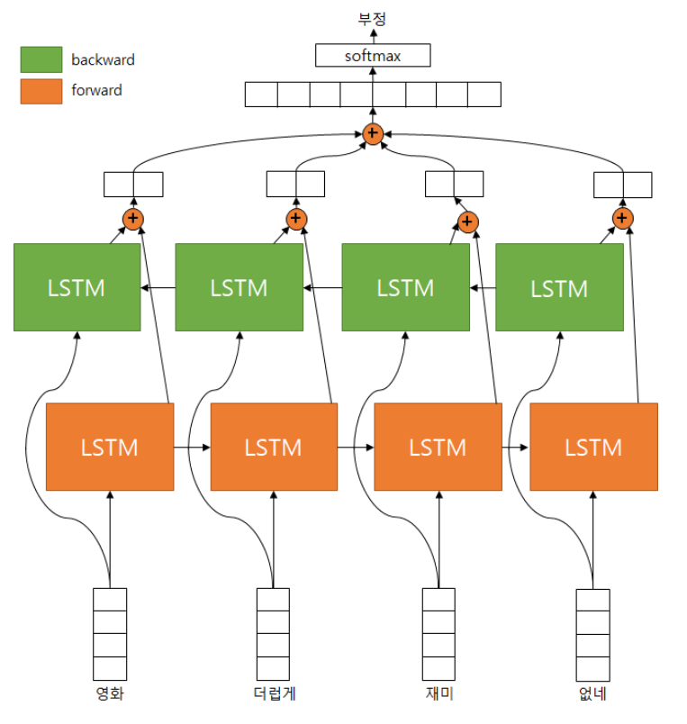
3. 딥러닝 모형 실습 (LSTM)
Bi-LSTM (Bidirectional Long Short Term Memory)
Bi-LSTM은 Bidirectional LSTM의 약어로, 양방향성을 갖는 LSTM
주황색 블록은 forward(정방향) LSTM
초록색 블록은 backward(역방향) LSTM
Tokenizing과 Embedding이 완료된 시퀀스 입력이 Bi-LSTM 전달
각각의 forward LSTM과 backward LSTM에 입력
다음으로, forward LSTM의 t번째 Cell과 backward LSTM의 N-t번째
Cell의 은닉값을 Concat하여 하나의 벡터 생성
이렇게 모든 Concat 결과물을 사용하여 최종 출력 생성.
Classification을 위해 Bi-LSTM을 사용할 경우, 각 LSTM Cell의 Concat 결과물들을 다시 Concat한 후 Softmax 함수를 통해 클래스를 추론

Slide 34
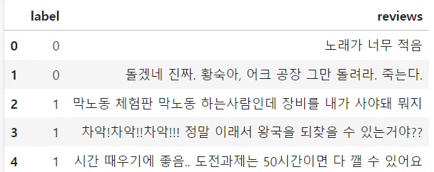
데이터 탐색
스팀 게임 리뷰
Column Name | Column Type | Column description | 키 | 길이 | 비고
label | int | 리뷰 반응 |  |  | 0: negative 1: positive
reviews | str | 리뷰 글 |  |  | 리뷰내용

Slide 35
1. LSTM 활용 감성분석
1. 형태소 분석기 설치
패키지 설치
!pip install mecab-python3

Slide 36
1. LSTM 활용 감성분석
라이브러리 선언
코드
# 수/데이터/시각화 라이브러리
import pandas as pd
import numpy as np
import matplotlib.pyplot as plt
import seaborn as sns
# NLP 라이브러리
from collections import Counter
# 머신/딥러닝 라이브러리
from sklearn.model_selection import train_test_split
from tensorflow.keras.preprocessing.text import Tokenizer
from tensorflow.keras.preprocessing.sequence import pad_sequences

Slide 37
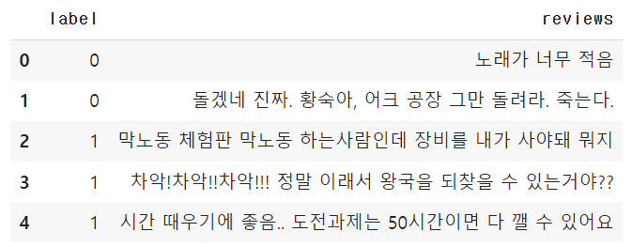
1. LSTM 활용 감성분석
1. 데이터 불러오기
코드
dataUrl = "https://raw.githubusercontent.com/hyokwan/python-lecture/master/dataset/steam_review.csv"
reviewData = pd.read_csv(dataUrl)
print('전체 리뷰 개수 : {}'.format( len(reviewData)) )
# reviews 열에서 중복확인
reviewData['reviews'].nunique(), reviewData['label'].nunique()
# reviews 열에서 중복인 내용이 있다면 중복 제거
reviewData = reviewData.drop_duplicates( ['reviews’] )
print("데이터 shape : {}".format(reviewData.shape ) )
# reviews 열에서 null 체크
total_data.isnull().sum()

Slide 38
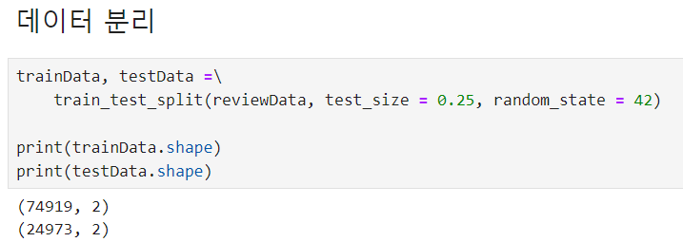
1. LSTM 활용 감성분석
2. 훈련데이터 테스트데이터 분리
코드
trainData, testData =\
train_test_split(total_data, test_size = 0.25, random_state = 42)
print(trainData.shape)
print(testData.shape)

Slide 39
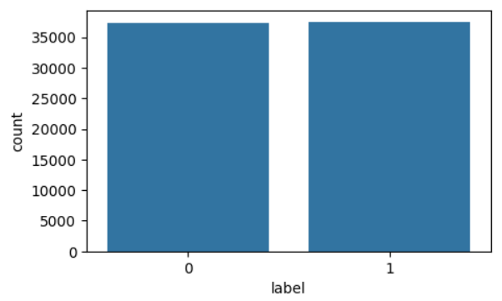
1. LSTM 활용 감성분석
3. 정답지 분포 확인
코드
trainData["label"].value_counts()
plt.figure(figsize=(5,3))
sns.countplot(data=trainData, x=trainData.label)

Slide 40
1. LSTM 활용 감성분석
4. 데이터 정제하기
코드
import pandas as pd
# 예시 데이터프레임 생성
data = {"reviews": ["Good game!","", "재미있는 게임입니다^^", "Not bad :)", "Excellent!!", "훌륭한 게임입니다!!", "Average..."]}
df = pd.DataFrame(data)
# 한글과 영문을 제외한 모든 문자를 공백으로 대체
df["clean_reviews"] = df["reviews"].replace("[^ㄱ-힣a-zA-Z]", " ", regex=True)
df["clean_reviews"] = df["reviews"].replace("", np.nan)
print(df.isnull().sum())
df

Slide 41
1. LSTM 활용 감성분석
4. 데이터 정제하기
코드
def cleanData( indf, targetColumn ):
# 한글과 영문을 제외한 모든 문자를 공백으로 대체 # Null 값 제거
indf[targetColumn] = indf[targetColumn].replace("[^ㄱ-힣a-zA-Z]", " ", regex=True)
indf[targetColumn] = indf[targetColumn].replace("", np.nan)
indf.dropna(how='any')
return indf
trainData = cleanData(trainData, targetColumn="reviews")
testData = cleanData(testData, targetColumn="reviews")

Slide 42
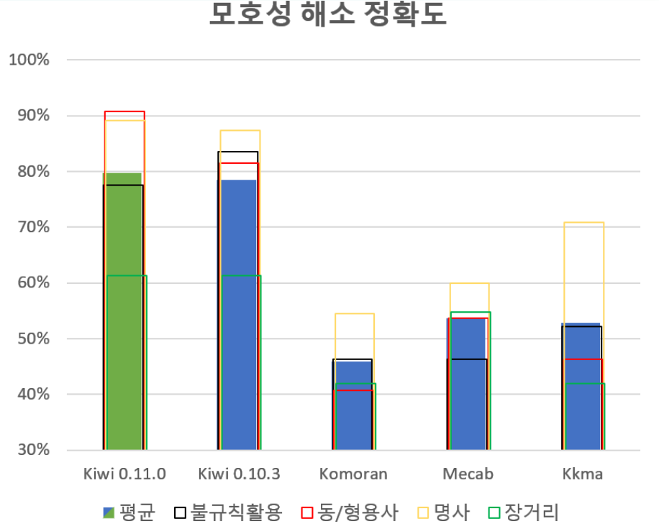
1. LSTM 활용 감성분석
5. 데이터 전처리 (토큰화)
코드
https://github.com/bab2min/Kiwi

Slide 43
1. LSTM 활용 감성분석
5. 토큰화
코드
from kiwipiepy import Kiwi
kiwi = Kiwi()
# 한국어 토큰화 함수 정의
def tokenize_text_kor(text):
results = []
tokens = kiwi.analyze(text)
for token, pos, _, _ in tokens[0][0]:
if ( len(token) != 1 ) & ( pos.startswith('N') ) | ( pos.startswith('SL') ) :
results.append(token)
resultString = ','.join(results)
return resultString
# 'review' 열에 대해 토큰화 작업을 수행하여 'reviews' 열에 저장
trainData['tokenized'] = trainData['reviews'].apply(tokenize_text_kor)

Slide 44
1. LSTM 활용 감성분석
5. 토큰화 (다른 형태소 분석기 활용방법)
코드
from konlpy.tag import Okt
okt = Okt()
# 한국어 토큰화 함수 정의
def tokenize_text_kor(text):
tokens = okt.morphs(text) # Okt 형태소 분석기를 사용하여 텍스트를 형태소로 분석합니다.
resultString = ','.join(tokens)
return resultString
# 'review' 열에 대해 토큰화 작업을 수행하여 'reviews' 열에 저장
trainData['tokenized'] = trainData['reviews'].apply(tokenize_text_kor)#, multiprocessing=True)

Slide 45
1. LSTM 활용 감성분석
6. 불용어 제거
코드
stopwords = ['도', '는', '다', '의', '가', '이', '은', '한', '에', '하', '고', '을', '를', '인', '듯', '과', '와', '네', '들', '듯', '지', '임', '게', '만', '게임', '겜', '되', '음', '면']
def remove_stopwords(text):
# 텍스트를 단어로 분리합니다.
tokens = text.split()
# 불용어를 제거합니다.
filtered_tokens = []
for token in tokens:
if token not in stopwords:
filtered_tokens.append(token)
# 단어를 다시 문자열로 합쳐줍니다.
return ' '.join(filtered_tokens)
# 'tokenized' 컬럼의 각 텍스트에 대해 불용어를 제거한 결과를 새로운 컬럼에 저장합니다.
trainData['tokenized'] = trainData['tokenized'].apply(remove_stopwords)

Slide 46
1. LSTM 활용 감성분석
7. 단어와 길이분포 확인
코드
negativeWords = trainData.loc[trainData.label == 0]['tokenized'].values
positiveWords =trainData.loc[trainData.label == 1]['tokenized'].values
negativeWordCount = Counter(negativeWords)
print(negativeWordCount.most_common(20))
positiveWordCount = Counter(positiveWords)
print(positiveWordCount.most_common(20))

Slide 47
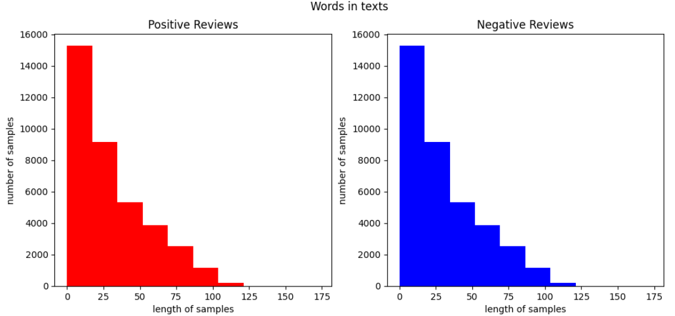
1. LSTM 활용 감성분석
7. 단어와 길이분포 확인
코드
positiveLen = trainData.loc[trainData['label']==1]['tokenized'].apply(calculate_token_length)
fig = plt.figure(figsize=(12,5))
ax1 = fig.add_subplot(1,2,1)
ax1.hist(text_len, color='red')
ax1.set_title('Positive Reviews')
ax1.set_xlabel('length of samples')
ax1.set_ylabel('number of samples')
print('긍정 리뷰의 평균 길이 :', np.mean(positiveLen))
negativeLen = trainData.loc[trainData['label']==0]['tokenized'].apply(calculate_token_length)
ax2 = fig.add_subplot(1,2,2)
ax2.hist(text_len, color='blue')
ax2.set_title('Negative Reviews')
fig.suptitle('Words in texts')
ax2.set_xlabel('length of samples')
ax2.set_ylabel('number of samples')
print('부정 리뷰의 평균 길이 :', np.mean(negativeLen))

Slide 48
1. LSTM 활용 감성분석
8. 정수 인코딩
코드
X_train = train_data['tokenized'].values
y_train = train_data['label'].values
X_test= test_data['tokenized'].values
y_test = test_data['label'].values

Slide 49
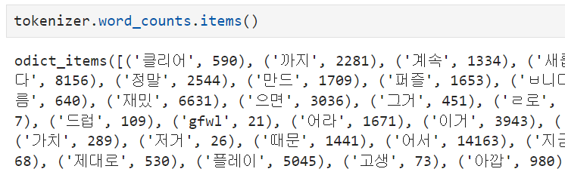
1. LSTM 활용 감성분석
8. 정수 인코딩
코드
tokenizer = Tokenizer()
tokenizer.fit_on_texts(X_train)
threshold = 2
total_cnt = len(tokenizer.word_index) # 단어의 수
rare_cnt = 0 # 등장 빈도수가 threshold보다 작은 단어의 개수를 카운트
total_freq = 0 # 훈련 데이터의 전체 단어 빈도수 총 합
rare_freq = 0 # 등장 빈도수가 threshold보다 작은 단어의 등장 빈도수의 총 합
# 단어와 빈도수의 쌍(pair)을 key와 value로 받는다.
for key, value in tokenizer.word_counts.items():
total_freq = total_freq + value
# 단어의 등장 빈도수가 threshold보다 작으면
if(value < threshold):
rare_cnt = rare_cnt + 1
rare_freq = rare_freq + value
print('단어 집합(vocabulary)의 크기 :',total_cnt)
print('등장 빈도가 {}번 이하인 희귀 단어의 수: {}'.format(threshold - 1, rare_cnt))
print("단어 집합에서 희귀 단어의 비율:", (rare_cnt / total_cnt)*100)
print("전체 등장 빈도에서 희귀 단어 등장 빈도 비율:", (rare_freq / total_freq)*100)
일반적으로 index는 가장 빈번하게 발생하는 단어가 낮은 인덱스 값으로 설정된다.

Slide 50
1. LSTM 활용 감성분석
8. 정수 인코딩
코드
# 전체 단어 개수 중 빈도수 2이하인 단어 개수는 제거.
# 0번 패딩 토큰과 1번 OOV 토큰을 고려하여 +2
vocab_size = total_cnt - rare_cnt + 2
print('단어 집합의 크기 :',vocab_size)
tokenizer = Tokenizer(vocab_size, oov_token = 'OOV')
tokenizer.fit_on_texts(X_train)
X_train = tokenizer.texts_to_sequences(X_train)
X_test = tokenizer.texts_to_sequences(X_test)
print(X_train[:3])
print(X_test[:3])
일반적으로 index는 가장 빈번하게 발생하는 단어가 낮은 인덱스 값으로 설정된다.
OOV(Out-Of-Vocabulary) 토큰은 자연어 처리나 기계 학습 작업 중에 훈련 데이터에 없는 단어를 나타내는 특수한 토큰입니다.
훈련 데이터에 등장하지 않은 단어는 모델이 이해할 수 없으며, 이러한 단어를 처리하는 방법이 필요합니다. 이 때 사용되는 것이 OOV 토큰

Slide 51
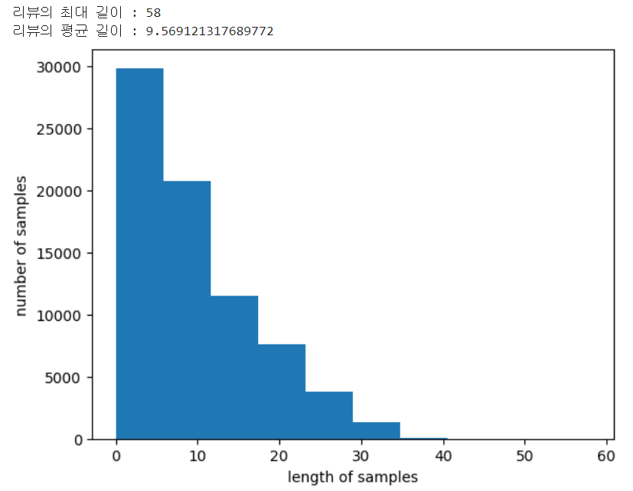
1. LSTM 활용 감성분석
9. 패딩
코드
print('리뷰의 최대 길이 :',max(len(review) for review in X_train))
print('리뷰의 평균 길이 :',sum(map(len, X_train))/len(X_train))
trainLen = []
for review in X_train:
trainLen.append( len(review) )
plt.hist(trainLen)
plt.xlabel('length of samples')
plt.ylabel('number of samples')
plt.show()

Slide 52
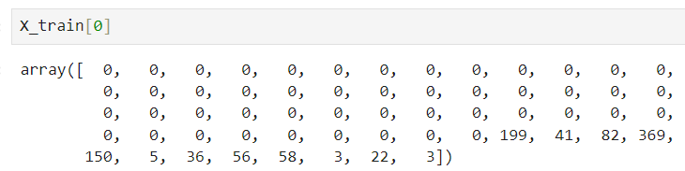
1. LSTM 활용 감성분석
9. 패딩
코드
def below_threshold_len(max_len, nested_list):
count = 0
for sentence in nested_list:
if(len(sentence) <= max_len):
count = count + 1
print('전체 샘플 중 길이가 {} 이하인 샘플의 비율: {}'.format(max_len, (count / len(nested_list))*100))
max_len = 60
below_threshold_len(max_len, X_train)
X_train = pad_sequences(X_train, maxlen=max_len)
X_test = pad_sequences(X_test, maxlen=max_len)
pad_sequences 가 전체 길이를 60으로 맞춰줌

Slide 53
1. LSTM 활용 감성분석
10. 모델 정의 및 학습
코드
import re
from tensorflow.keras.layers import Embedding, Dense, LSTM, Bidirectional
from tensorflow.keras.models import Sequential
from tensorflow.keras.models import load_model
from tensorflow.keras.callbacks import EarlyStopping, ModelCheckpoint
embedding_dim = 100
hidden_units = 128
model = Sequential()
## 전체단어수 - 등장빈도 2개 이하 단어수 + 2 (oov토큰)
## embedding_dim은 Embedding 층에서 각 단어를 나타내는 벡터의 차원 크기를 결정하는 매개변수
model.add(Embedding(vocab_size, embedding_dim))
model.add(Bidirectional(LSTM(hidden_units))) # Bidirectional LSTM을 사용
model.add(Dense(1, activation='sigmoid'))
es = EarlyStopping(monitor='val_loss', mode='min', verbose=1, patience=4)
mc = ModelCheckpoint('best_model.h5', monitor='val_acc', mode='max', verbose=1, save_best_only=True)
model.compile(optimizer='adam', loss='binary_crossentropy', metrics=['acc'])
history = model.fit(X_train, y_train, epochs=15, callbacks=[es, mc], batch_size=256, validation_split=0.2)

Slide 54
1. LSTM 활용 감성분석
11. 예측
코드
def sentiment_predict(new_sentence):
new_sentence = re.sub(r'[^ㄱ-ㅎㅏ-ㅣ가-힣 ]','', new_sentence)
new_sentence = tokenize_text_kor(new_sentence) # 토큰화
new_sentence = remove_stopwords(new_sentence) # 불용어 제거
encoded = tokenizer.texts_to_sequences([new_sentence]) # 정수 인코딩
pad_new = pad_sequences(encoded, maxlen = max_len) # 패딩
score = float(model.predict(pad_new)[0][0]) # 예측
if(score > 0.5):
print("{:.2f}% 확률로 긍정 리뷰입니다.".format(score * 100))
else:
print("{:.2f}% 확률로 부정 리뷰입니다.".format((1 - score) * 100))

Slide 55
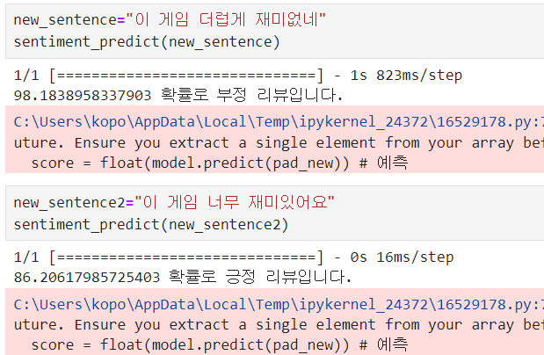
1. LSTM 활용 감성분석
11. 예측
코드
def sentiment_predict(new_sentence):
new_sentence = re.sub(r'[^ㄱ-ㅎㅏ-ㅣ가-힣 ]','', new_sentence)
new_sentence = tokenize_text_kor(new_sentence) # 토큰화
new_sentence = remove_stopwords(new_sentence) # 불용어 제거
encoded = tokenizer.texts_to_sequences([new_sentence]) # 정수 인코딩
pad_new = pad_sequences(encoded, maxlen = max_len) # 패딩
score = float(model.predict(pad_new)) # 예측
if(score > 0.5):
print("{} 확률로 긍정 리뷰입니다.".format(score * 100))
else:
print("{} 확률로 부정 리뷰입니다.".format((1 - score) * 100))
new_sentence="이 게임 더럽게 재미없네"
sentiment_predict(new_sentence)

Slide 56




감사합니다

